Slide 1
Nederland voor Sint Maarten
My name is Bond
James Bond
No, just joking: Niek
Niek Bogaard 000
Quiz:

Slide 2
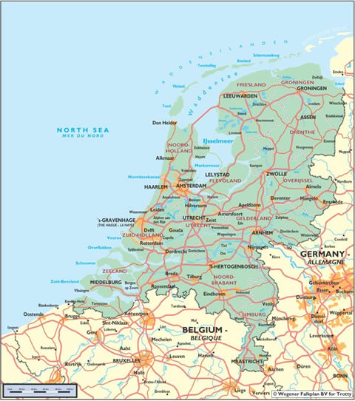
De hoofdstad is A:

Slide 3
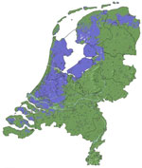

Slide 5
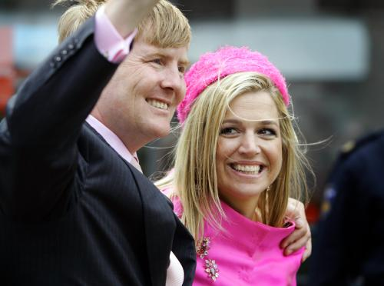
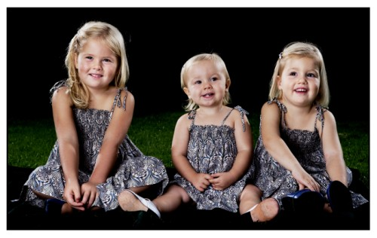

Slide 6
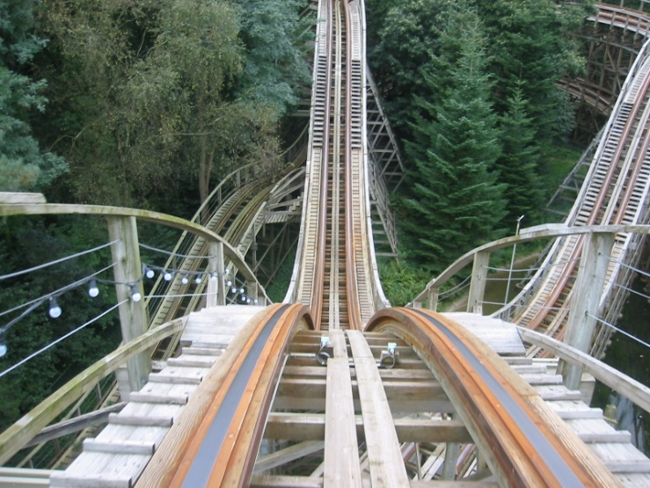
http://www.youtube.com/watch?v=ISKyjSXDPuU

Slide 7
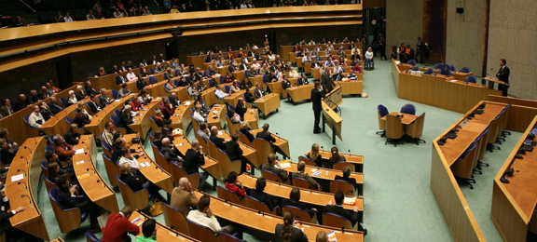
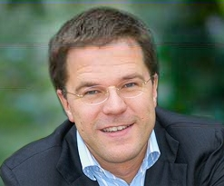
De Tweede Kamer in Den Haag

Slide 8
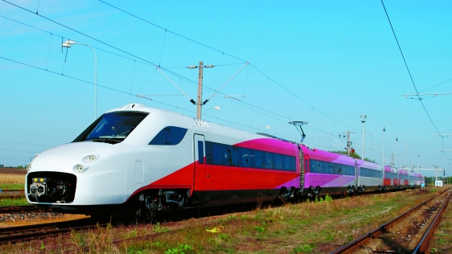
De Fyra, fast train

Slide 9
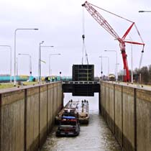

Slide 11
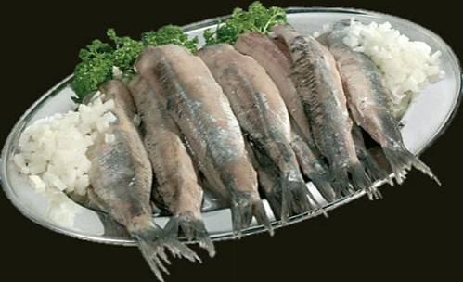
Haring met uitjes eten
http://www.youtube.com/watch?v=UKkUhCIwkMI
http://www.youtube.com/watch?v=UKkUhCIwkMI
http://www.youtube.com/watch?v=UKkUhCIwkMI

Slide 12
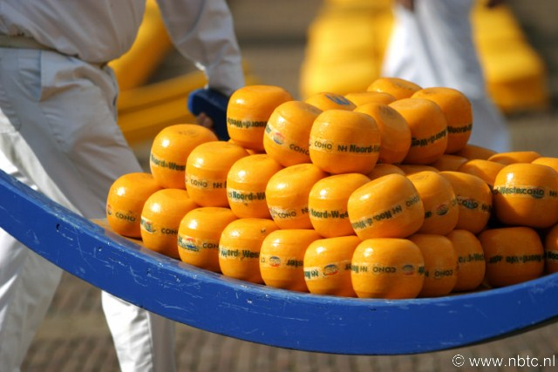
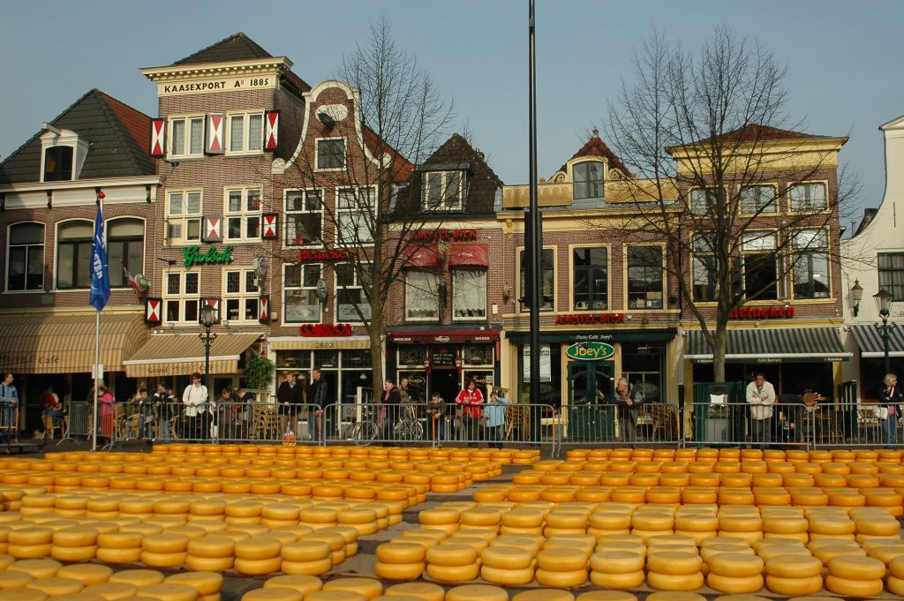
http://www.youtube.com/watch?v=tPcopnvg9_c

Slide 13
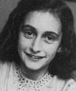
Het dagboek van Anne Frank
“How wonderful it is that nobody need wait a single moment before starting to improve the world.”
“I don't want to have lived in vain like most people. I want to be useful or bring enjoyment to all people, even those I've never met. I want to go on living even after my death!”

Slide 14
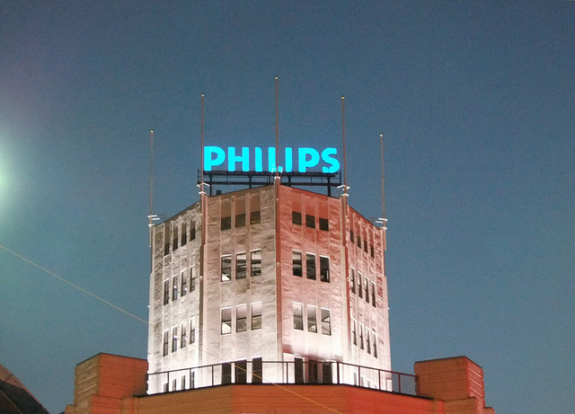
Eindhoven

Slide 15
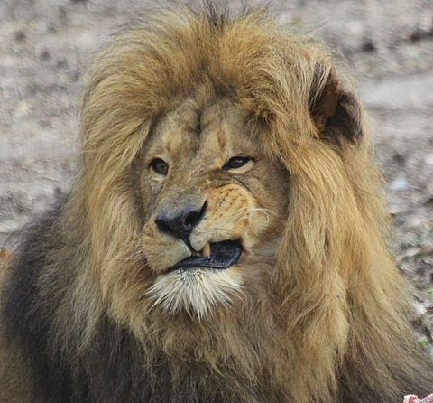
http://www.youtube.com/watch?v=Yh2BcRHS_SI

Slide 16
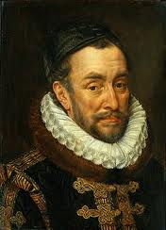
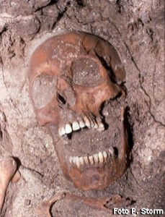
Willem van Oranje werd op 10 juli 1584 doodgeschoten in Delft
Toen
Nu

Slide 17
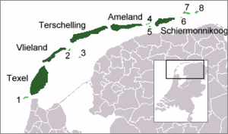
De Waddeneilanden

Slide 18
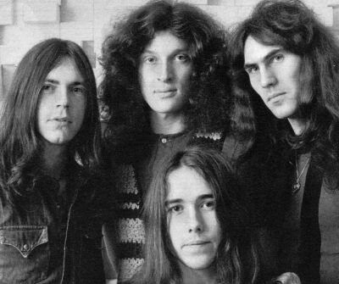
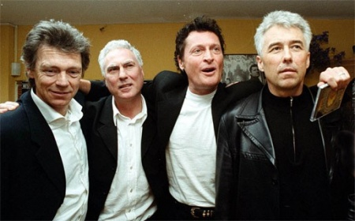
Golden Earring - Radar Love (1973) - YouTube

Slide 19
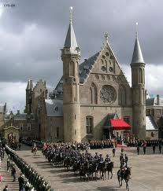
http://www.youtube.com/watch?v=21eFJNqhI1o&feature=related

Slide 20
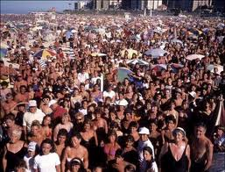
Hier zijn ze ongeveer alle 17 miljoen!

Slide 21
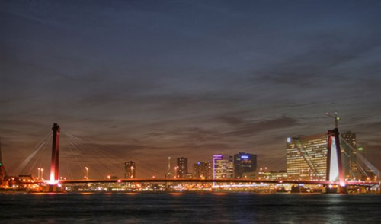
Rotterdam

Slide 23
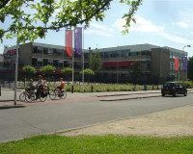
Bedankt voor jullie aandacht!
Groetjes van het Comenius College uit
Capelle aan den IJssel, Nederland

